Slide 1
User manual
WISOL LoRa Test v1.00
WISOL
Jan 20, 2017

Slide 2
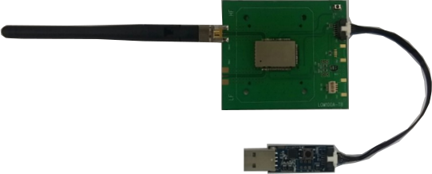
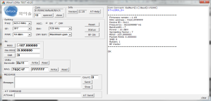
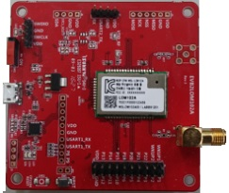
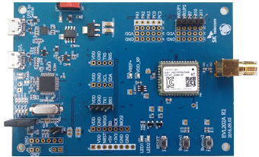
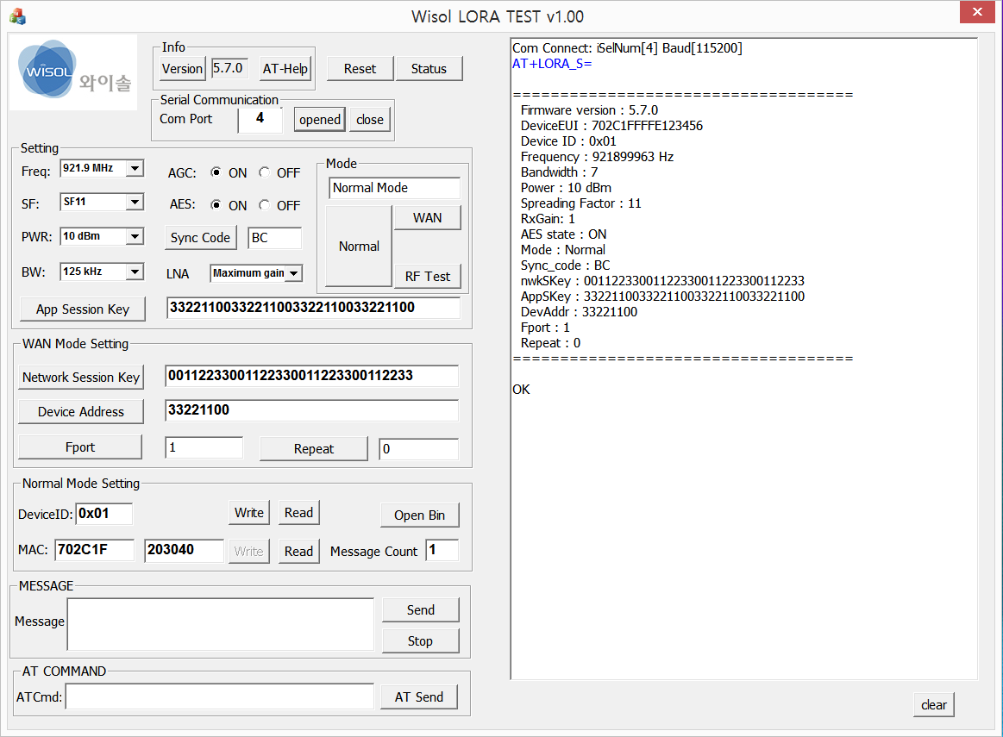
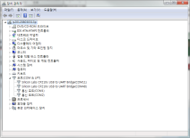

User manual
WISOL LoRa Test v1.00
EVB 연결
1
LoRa EVB(1) 와 SerialUSB bd(2) 연결
SerialUSB bd(2) 와 windows PC(3) 연결
1
LoRa EVB
2
SerialUSB bd
※ 송/수신 테스트를 위해서는 각 송/수신용 Lora EVB set를 1개 또는 별도의 PC에 연결한다.
※ LoRa EVB(4)/(5)는 USB2Serial을 내장한 모델이다. EVB2LOM102A/EVB2LOM202A
3
Windows PC
2
4
LoRa EVB
5
LoRa EVB
3
프로그램 실행
장치관리자에서 연결된 시리얼 포트 확인 - Silcon Labs CP210X USB to UART Bridge(Comxx)
LoRa Test 프로그램 실행
상기 장치관리자에서 확인된 시리얼 COM번호 입력 후 Port open.
4
5
시리얼 port open
www.wisol.co.kr Address 531-7 Gajang-ro Osan_si Gyeonggi-do Korea

Slide 3
User manual
WISOL LoRa Test v1.00
Menu 설명
현재 setting값들에 대한 상태값 표시
Status
※ 상세 별도 기술
Message window
현재 모드 표시
- Normal/WAN/RF
AES128 암호화 키
WAN mode에서
메시지 재전송 횟수
Binary file 전송시 사용
Normal/RF test mode에서
메시지 반복 횟수(0 : 무한)
송신 message input edit box
AT Command manual input edit box
www.wisol.co.kr Address 531-7 Gajang-ro Osan_si Gyeonggi-do Korea

Slide 4
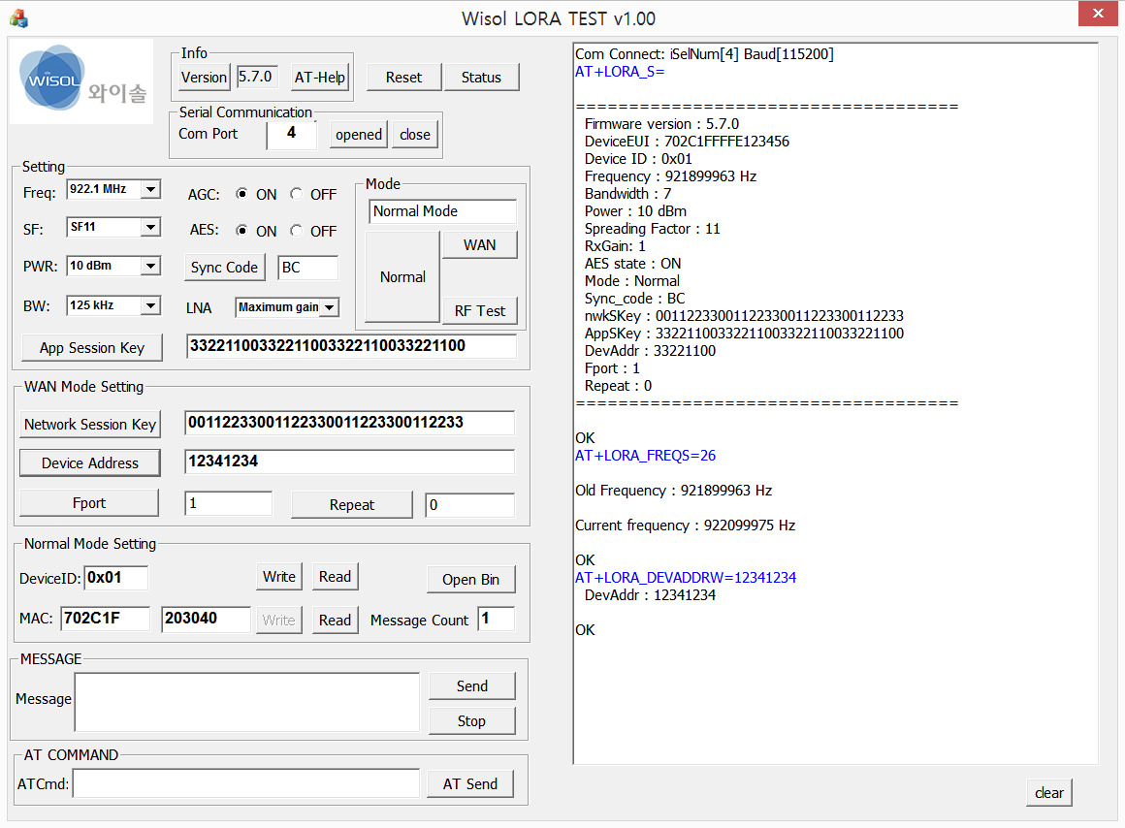
User manual
WISOL LoRa Test v1.00
Menu 설명
모든 모드에서 설정 parameter
WAN 모드에서 설정 parameter
AT command
Normal /RF test
모드에서 설정 parameter
Response
www.wisol.co.kr Address 531-7 Gajang-ro Osan_si Gyeonggi-do Korea

Slide 5
User manual
WISOL LoRa Test v1.00
AT command list
상세 내용 AT Command manual 별도 참조
AT+LORA_S= : Display the LoRa status
AT+LORA_REV= : Display the firmware version
AT+LORA_RESET= : Reboot the LoRa
AT+LORA_MSGW=<massege> : Massege Tx mode
AT+LORA_MSGS= : Massege Tx or Rx mode stop
AT+LORA_FREQS=<frequency> : Sets the frequeny
AT+LORA_SFS=<SpreadingFactor> : Sets the SpreadingFactor
AT+LORA_PWRS=<power> : Sets the power
AT+LORA_MACR= : Read the MAC address
AT+LORA_DEVIDW=<device ID> : Write the device ID
AT+LORA_DEVIDR= : Read the device ID
AT+LORA_RSSI= : Read the RSSI
AT+LORA_PRSSI= : Read the PRSSI
AT+LORA_SNR= : Read the SNR
AT+LORA_LNA=<gain> : sets the gain
AT+LORA_BW=<bandwidth> : sets the bandwidth
AT+LORA_AGCON=<auto> : sets the gain auto mode
AT+LORA_RFTEST=<opt> : sets the RF test mode
AT+BINW=<size><data><checksum> : Send binary data
AT+LORA_SCODEW=<data> : Set Sync Code
AT+LORA_SCODER= : Read Sync Code
AT+LORA_AESW=<opt> : Set AES128
AT+LORA_AESR= : Read AES128
AT+LORA_WAN=<opt> : Set WAN mode (ON)
+++ : Change WAN mode to Normal mode
AT+LORA_NWKSKEYW=<data> : Set Network Session Key ( 16 bytes)
AT+LORA_NWKSKEYR= : Read Network Session Key
AT+LORA_APPSKEYW=<data> : Set Application Session Key ( 16 bytes)
AT+LORA_APPSKEYR= : Read Application Session Key
AT+LORA_DEVADDRW=<data> : Set Device address(4 bytes)
AT+LORA_DEVADDRR= : Read Device address
AT+LORA_FPORTW=<data> : Set Fport
AT+LORA_FPORT= : Read Fport
AT+LORA_REPEATW=<data> : Set Repeat
AT+LORA_REPEATR= : Read Repeat
www.wisol.co.kr Address 531-7 Gajang-ro Osan_si Gyeonggi-do Korea

Slide 6
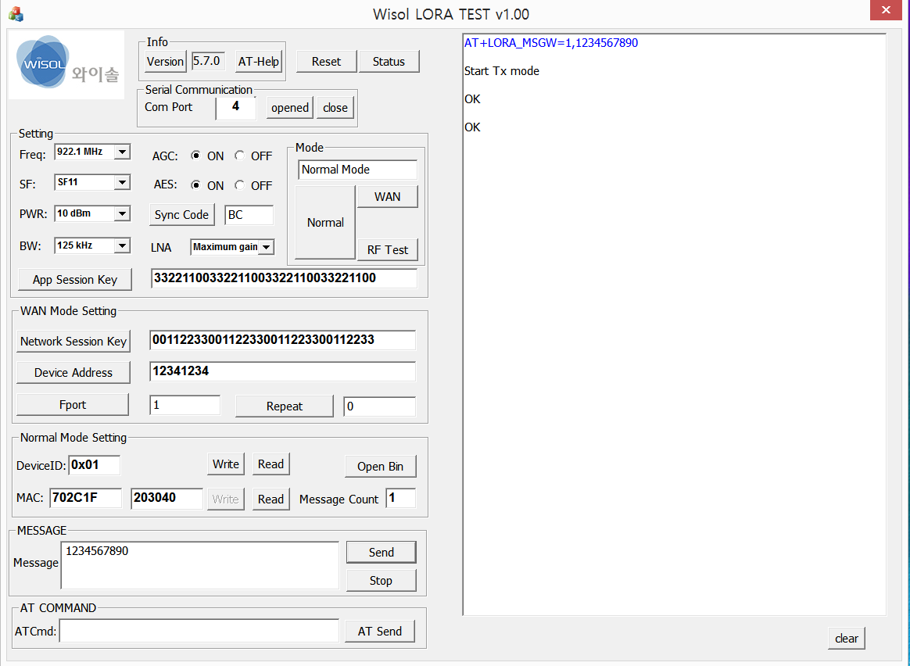
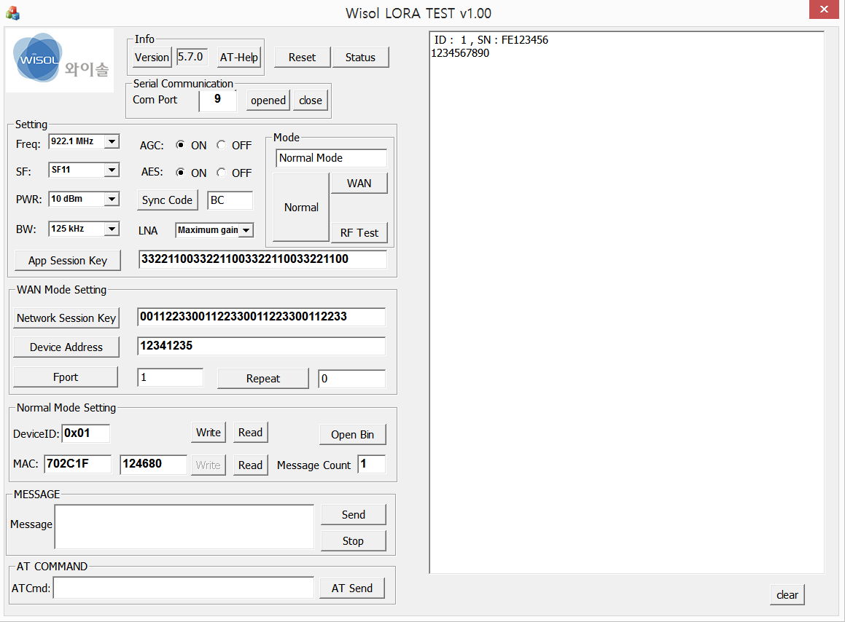
User manual
WISOL LoRa Test v1.00
Message 송/수신 Test(Normal mode)
송신 EVB 프로그램의 Message Edit 창에 메시지 입력
Count 에 메시지 전송 반복 횟수 입력 (무한 연속시 0입력)
수신 EVB 프로그램의 Message 확인 창에서 수신 메시지 확인
무한 연속시 송신을 중단하기 위해서 송신 EVB 프로그램에서 Stop입력
ATCmd 창에 직접 AT Command를 입력 하실 수도 있습니다.
메시지 전송(start버튼 또는 AT Cmd버튼 입력전 “OK” 또는 “Error” 결과 값이 표시된 후 버튼을 누르십시요)
송신된 메시지와 송신된 ID/SN 값이 수신 Device에 출력 됩니다.
송신 Device의 ID와 SN
메시지 확인
Device에 입력되는 실제 AT Command
송신 횟수 입력
메시지 송신 시작
테스트 메세지 입력
[ 송신 ]
[ 수신 ]
www.wisol.co.kr Address 531-7 Gajang-ro Osan_si Gyeonggi-do Korea

Slide 7
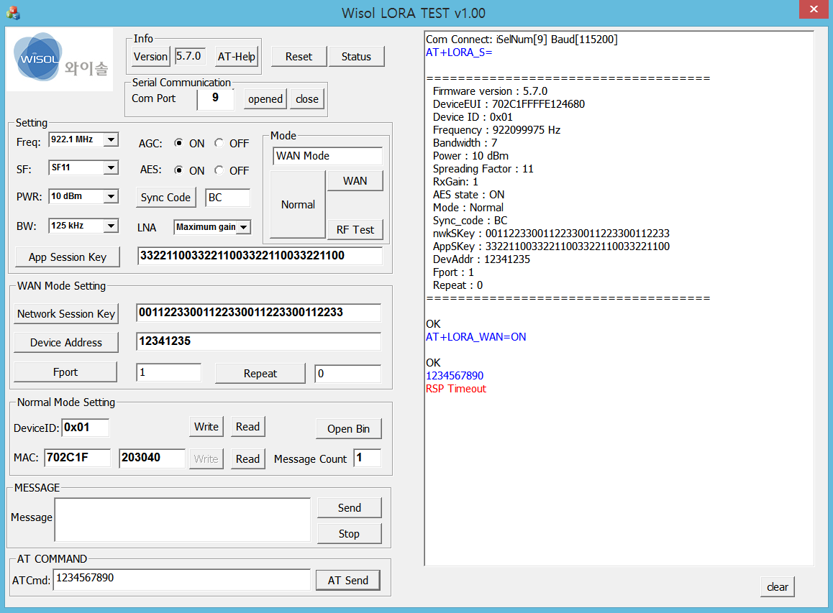
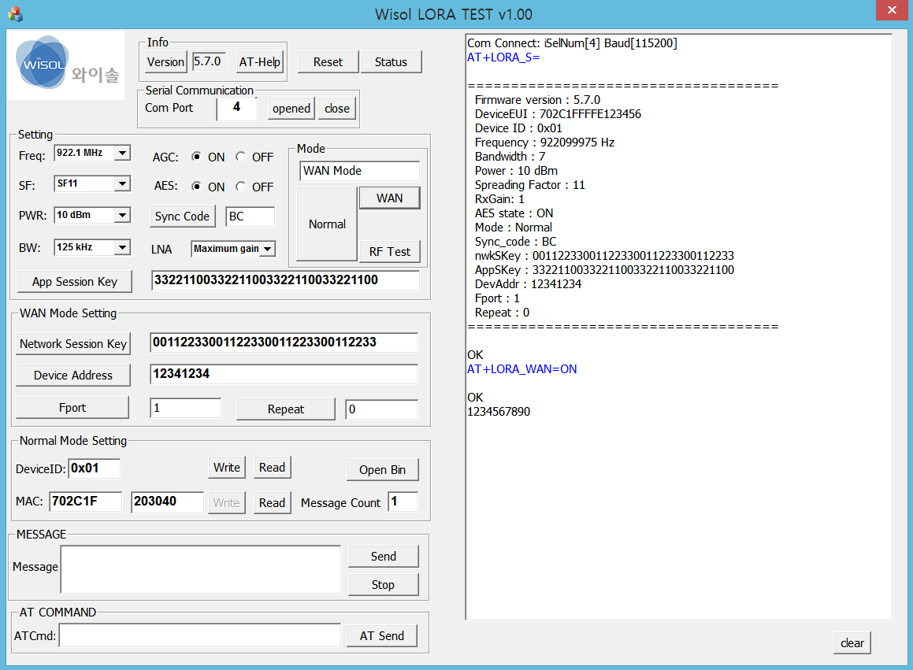
User manual
WISOL LoRa Test v1.00
Message 송/수신 Test(WAN mode)
송신 EVB 프로그램의 ATCmd 창에 메시지 입력
Repeat 횟수 입력(재전송 횟수)
WAN mode 설정( 송수신 모듈 모두 동일 설정)
ATCmd 창에 Message 입력
AT send 버튼으로 메시지 송신
수신 EVB 프로그램의 Message 확인 창에서 수신 메시지 확인
WAN mode를 중지하기 위해 “+++” 입력
WAN mode에서는 입력하는 모든 data(hexa포함)가 전송됩니다.
WAN mode에서는 송신된 메시지 내용만 수신 device에서 출력 됩니다.
WAN mode설정
송신 횟수 입력
송신 Device의 ID와 SN
메시지 확인
메시지 송신
[ 송신 ]
[ 수신 ]
테스트 메세지 입력
www.wisol.co.kr Address 531-7 Gajang-ro Osan_si Gyeonggi-do Korea

Slide 8
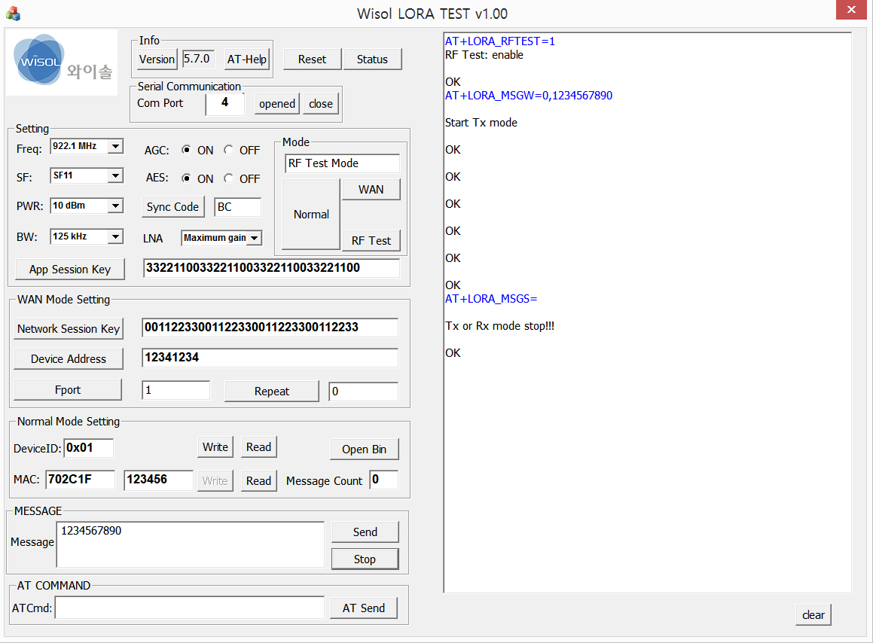
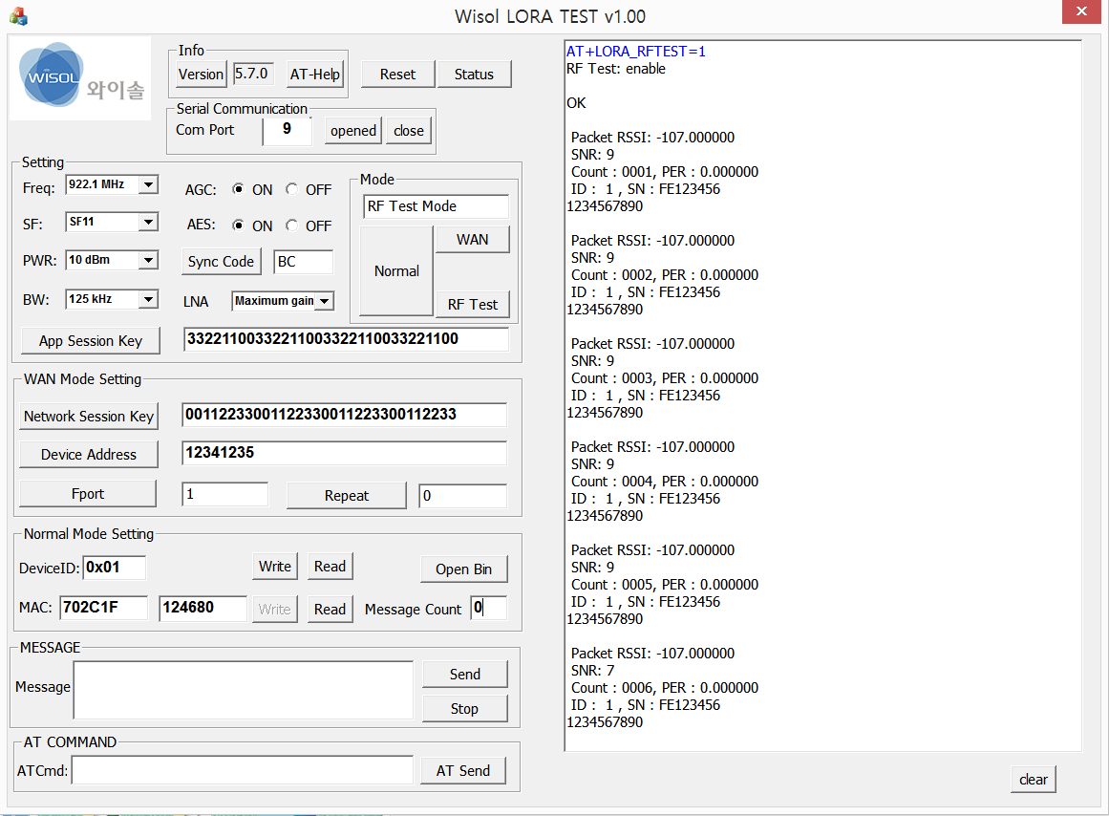
User manual
WISOL LoRa Test v1.00
RF Test
RF ON : 송/수신 EVB 모두 설정
송신용 EVB 프로그램
Message 창에 테스트용 문자 입력
Send 실행
수신용 EVB 프로그램
Message 창 수신 내용 확인 ( Packet RSSI, SNR, 송신 Device에서 보내온 Count수, PER, ID, SN)
RF Test 완료 후 반드시 송신 프로그램에서 Stop 실행
RF Test를 초기화 또는 다시 시작하기 위해서 송/수신용 EVB 프로그램 모두 RF OFF->RF ON을 실행한다.
Normal mode test를 위해 송수신 EVB 프로그램의 RF OFF 실행
수신 RF 특성 확인
RF test 실행
RF test 실행
송신 테스트 실행
테스트 메세지 입력
테스트 완료 후 송신 정지
[ 송신 ]
[ 수신 ]
www.wisol.co.kr Address 531-7 Gajang-ro Osan_si Gyeonggi-do Korea

Slide 9
THANK YOU

